Slide 1


Integração e Entrega Contínuas

Slide 2
Integração contínua (CI) e
Pipeline de implantação
Efetivando as promessas do ágil
O caminho do commit à produção
Notes:
Entregar resultados mais rápidos, continuamente e com mais segurança.

Slide 3
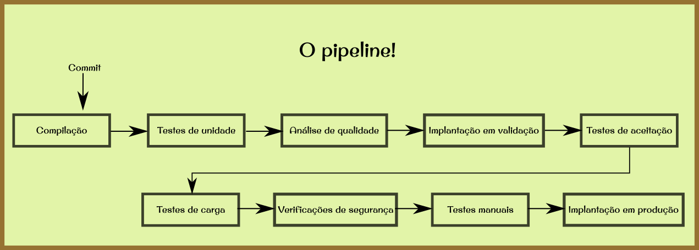
Integração contínua (CI) e
Pipeline de implantação

Slide 4
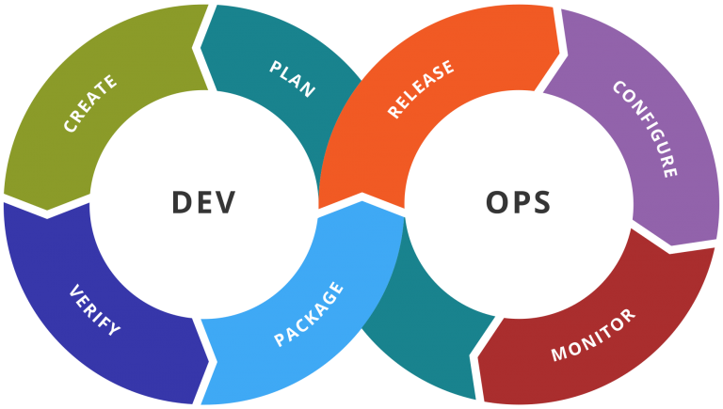
DevOps
Notes:
Entregar resultados mais rápidos, continuamente e com mais segurança.

Slide 5
Integração contínua (CI) e
Pipeline de implantação
Gerenciamento de configuração
Controle de versão
Sistemas de testes
Sistemas de compilação
Implantação de aplicativos
Ferramentas de monitoramento
Notes:
Entregar resultados mais rápidos, continuamente e com mais segurança.

Slide 6
Integração contínua (CI) e
Pipeline de implantação
Entrega contínua vs implantação contínua
Padrão build vermelha
Build única
Variáveis de ambiente
Publicação de imagens Docker
Branches
Feature toggle

